Slide 1
七日默想
聚焦耶穌
約翰福音的七個「我是」 · 以呼吸與持守，單單注視基督
錨 點 經 文
「仰望為我們信心創始成終的耶穌。」
希伯來書 12:2 · 「仰望」意即把眼光從一切別的移開，單單定睛於祂。

Slide 2
如何默想
焦點不是身體的某一點，而是基督這個位格。注視祂，本身就會使人被更新。
「我們眾人……得以看見主的榮光……就變成主的形狀，榮上加榮。」
哥林多後書 3:18
1
收窄
2
持守
3
回應
一次只取一節，甚至半句。默想不是讀經量，是深度。
慢慢念出 → 停在最觸動的字 → 讓它停在心裡；散了就輕輕回來。
不催情緒，只是在祂面前，把浮上來的交給祂。
每天只取一句，讓耶穌用祂自己的話向你介紹祂自己。

Slide 3
一
第一日 · 約翰福音 6:35
生命的糧
「我就是生命的糧，到我這裡來的，必定不餓。」
呼 吸
持 守 焦 點
吸氣 主，祢是生命的糧
呼氣 我到祢這裡來
我裡面真正的飢餓，唯有祂能餵養。今天我還在用什麼填飽自己？

Slide 4
二
第二日 · 約翰福音 8:12
世界的光
「我是世界的光，跟從我的，就不在黑暗裡走，必要得著生命的光。」
呼 吸
持 守 焦 點
吸氣 主，祢是世界的光
呼氣 我跟從祢
把今天的一處黑暗——憂慮、迷惘——帶到祂的光前。

Slide 5
三
第三日 · 約翰福音 10:9
羊的門
「我就是門，凡從我進來的，必然得救，並且出入得草吃。」
呼 吸
持 守 焦 點
吸氣 主，祢是門
呼氣 我從祢進來
進到祂裡面的安全與自由：有出有入，有草可吃。

Slide 6
四
第四日 · 約翰福音 10:11
好牧人
「我是好牧人，好牧人為羊捨命。」
呼 吸
持 守 焦 點
吸氣 主，祢是好牧人
呼氣 我是祢的羊
被一位肯為我捨命的牧養著。我不必自己看守自己。

Slide 7
五
第五日 · 約翰福音 11:25
復活與生命
「復活在我，生命也在我；信我的人，雖然死了，也必復活。」
呼 吸
持 守 焦 點
吸氣 主，祢是復活與生命
呼氣 我在祢裡面活
把一個「死掉的」地方——灰心、關係、盼望——交給復活的主。

Slide 8
六
第六日 · 約翰福音 14:6
道路、真理、生命
「我就是道路、真理、生命；若不藉著我，沒有人能到父那裡去。」
呼 吸
持 守 焦 點
吸氣 主，祢是道路、真理、生命
呼氣 我跟隨祢
今天的抉擇，讓祂作路，而不是我自己開路。

Slide 9
七
第七日 · 約翰福音 15:5
真葡萄樹
「我是葡萄樹，你們是枝子；常在我裡面的，這人就多結果子。」
呼 吸
持 守 焦 點
吸氣 主，祢是真葡萄樹
呼氣 我常在祢裡面
離了祂我就不能做什麼。今天的力量來自連結，不是努力。

Slide 10
隨時可用的一句
耶穌禱文
「主耶穌基督，神的兒子，憐憫我這罪人。」
吸氣 主耶穌基督，神的兒子
呼氣 憐憫我這罪人
一千五百年來，教會用這一句把心收攏在耶穌的名下。

Slide 11
信 仰 告 白
三站三詩
一段被恩典等候的旅程 · 從童年的安靜，到豐盛團契的水
石龜溪貴格會 → 時兆之聲聖經函授 → 中研院 · 豐盛團契

Slide 12
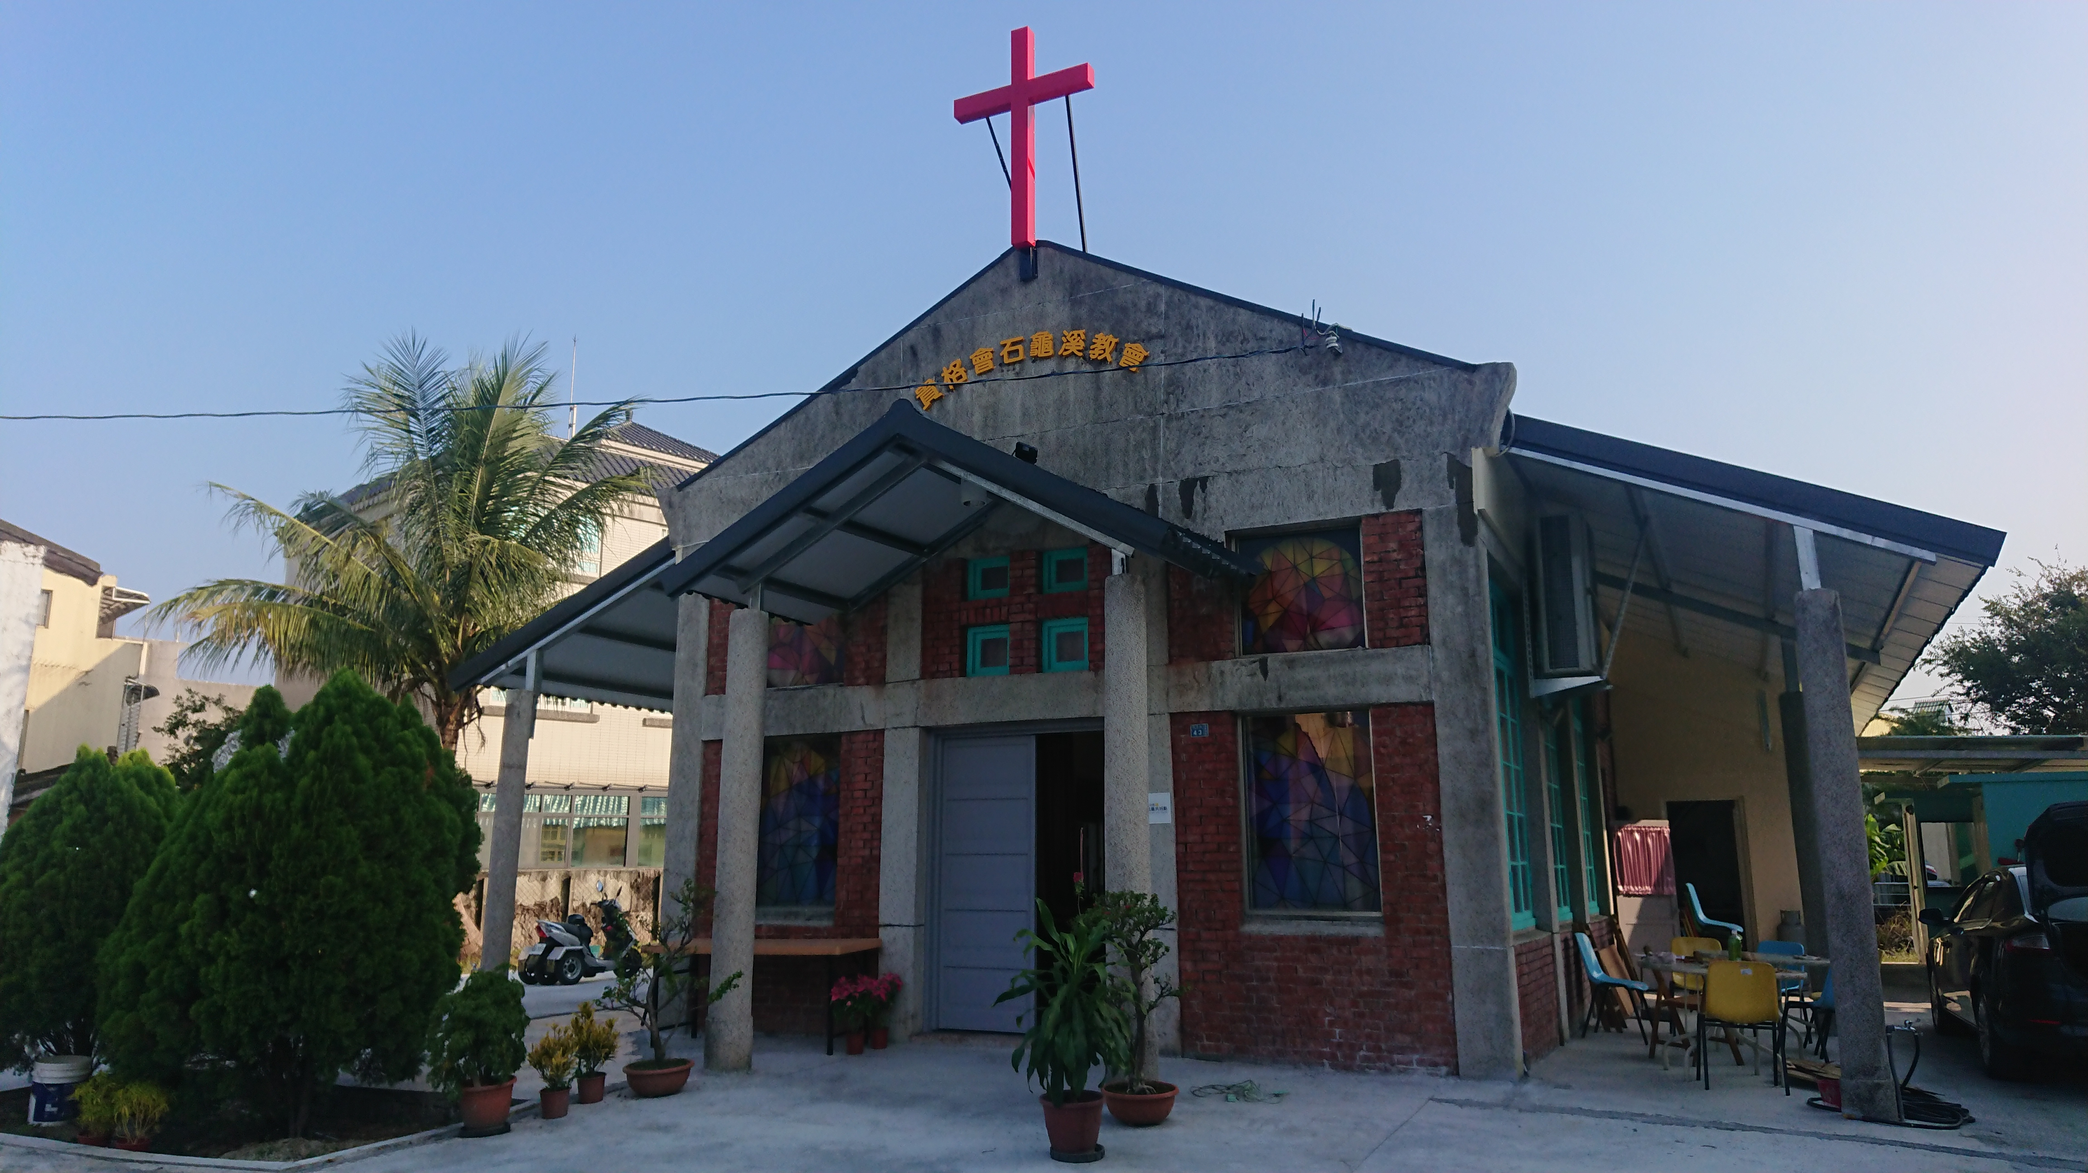
一
第一站 · 1958 年設立 · 雲林斗南
石龜溪貴格會
基督教貴格會（Quaker），1958 年由宣教士慕維德牧師在雲林斗南石龜溪開拓設立。貴格會以「安靜等候、內在之光」為敬拜傳統。教會一度荒廢，2019 年由陳慰凡、邱菊停傳道夫婦復興至今，現有信徒二十餘名。
我 的 記 憶
我還沒上小學，跟著哥哥去——為了教會發的糖果餅乾。神給我的第一課，就是「安靜，等候」。
照片：斗南貴格會石龜溪會（文化部文物資料庫，CC BY-NC，使用請標示出處）
♪ 詩歌一《耶穌愛我》

Slide 13

二
第二站 · 基督復臨安息日會
時兆之聲聖經函授
基督復臨安息日會（Seventh-day Adventist），全球總會 1863 年成立。「時兆之聲聖經函授學校」以通信方式教導聖經，讓各地的人都能一課一課地研讀神的話。
我 的 記 憶
大概小學三四年級，我沒錢買郵票——那是免貼郵票就能寄回的。一課一課地讀，後來拿到證書，也養成每晚睡前禱告的習慣。
結業證書示意圖 · 1970 年代（民國六十年代）風格，原證書已佚失
♪ 詩歌二《奇異恩典》

Slide 14
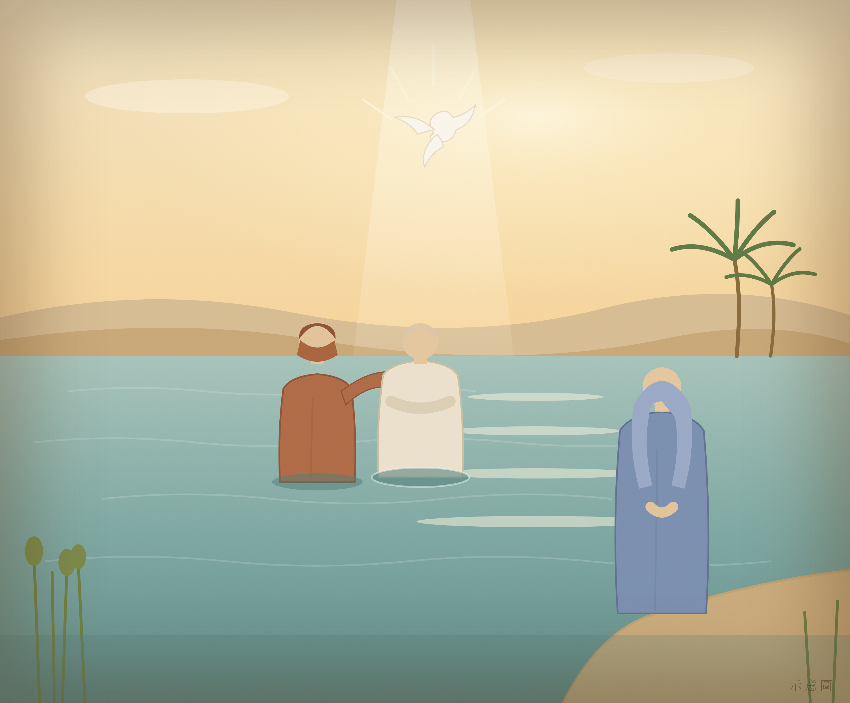
三
第三站 · 中央研究院
豐盛團契
位於中央研究院的基督徒團契。在這裡，多年一個人安靜的尋求，走向眾人面前公開的委身——受洗歸入基督。
我 的 記 憶
那時我三十五歲，正要結婚。是未婚妻一路的陪伴，讓我做了受洗的決定。安靜了三十五年，神把我帶到水裡。
受洗場景示意圖 · 古以色列約旦河風格（象徵插畫，非實際照片）
♪ 詩歌三《我已決定跟隨耶穌》

Slide 15
我 的 告 白
是同一位耶穌，一路沒有離開。
我信祂是生命的糧，餵養我裡面最深的飢餓；
我信祂是世界的光，走在我看不清的每一段路前面；
我信祂是好牧人，為我這隻羊捨了命；
我信祂是道路、真理、生命，是我到父那裡去唯一的路。
「主啊，祢從糖果餅乾就開始等我，一生沒有走開。謝謝祢的忍耐。」

Slide 16
結束禱告
主耶穌，謝謝祢。謝謝祢從一顆糖果開始，就在等我；謝謝祢在我還不會禱告的時候，先教我安靜；謝謝祢用一封封免貼郵票的信，把祢的話放進一個孩子心裡；謝謝祢在三十五歲那年，藉著身邊的人，把我帶到水裡。這一路，祢從來沒有走開。
主啊，今晚在這裡的每一位，祢也都認識、也都一樣地等候著。求祢讓我們學會安靜，在忙亂裡仍聽得見祢微小的聲音；讓我們像孩子一樣，單單信祢愛我們。我們把接下來的路，都交在祢手中。
奉主耶穌基督的名禱告，阿們。
「主耶穌基督，神的兒子，憐憫我這罪人。」

